Slide 1
Paydaşlarla İlişkiler
https://www.infodiagram.com/diagrams/stakeholder-analysis-centric-diagrams-ppt-template.html

Slide 2
Tanımlar
Paydaş hem hissedar anlamında, hem de işletmenin üretim veya hizmet faaliyetlerine taraf olan kişiler anlamında…

Slide 3
Paydaş analizi

Slide 4
Paydaş analizi

Slide 5
Paydaş analizi

Slide 6
Paydaş analizi

Slide 7
Paydaş analizi

Slide 8
Paydaş analizi

Slide 9
Paydaş analizi

Slide 10
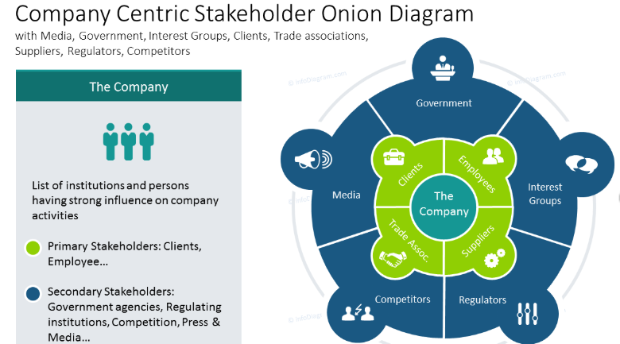
Paydaş analizi

Slide 11
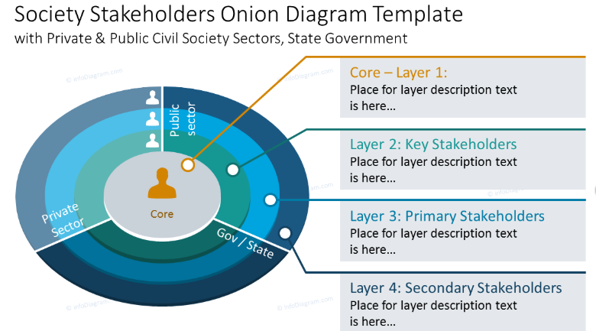
Paydaş analizi

Slide 12
Paydaş analizi

Slide 13
Paydaş analizi

Slide 14
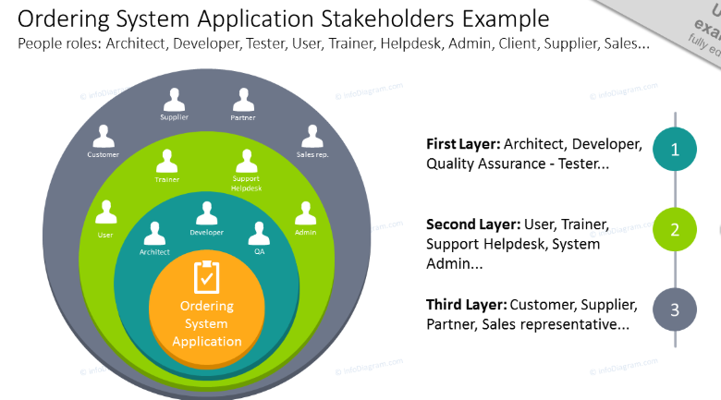
Paydaş analizi

Slide 15
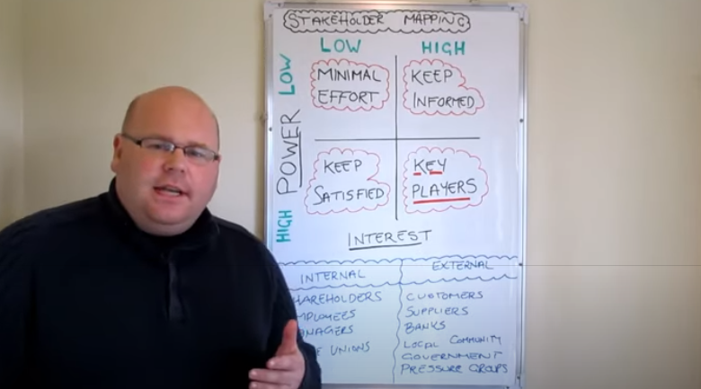
Paydaş analizi

